Slide 1
Nuovi italiani
https://www.instagram.com/tamtambasketball_official/
La storia di TAM TAM
La classe torna, dopo le vacanze di Natale, e ha dimenticato tutto quello che ha imparato in tre mesi di Italiano 1.
L’unita’ si svolge su un unico periodo lungo (80 minuti) o su due giorni consecutivi.
L’unita’ si propone di ripassare morfologia di base (Articoli determinativi, genere e numero dei sostantivi e verbi regoalri al presente) e di espandere il vocabolario incoraggiando ricerca autonoma sul dizionario e lavoro di gruppo.

Slide 2
Brainstorming – lessico (10 minuti)
Palla
Divisa
Numero
Canestro
Campo
Gioco
Partita
Punto
Tiro
Passaggio
Tattica
Squadra
Partecipazione
Integrazione
Progetto
Immigrazione
Comunita’
Sport
Torneo
Campionato
Diversita’
Razzismo
Disuguaglianza
Mentre la foto della squadra “TAM TAM Pallacanestro” rimane visible agli studenti, sulla lavagna il docente propone una serie di sostantivi legati al vocabolario necessario per la comprensione dell’articolo che i ragazzi leggeranno.

Slide 3
Brainstorming – lessico (10 minuti)
Razzismo
Iscrizione
discriminazione
Squadra
Campionato
Torneo
Comunita’
Sport
Pallacanestro
Punti
Immigrazione
Palla
Integrazione

Slide 4
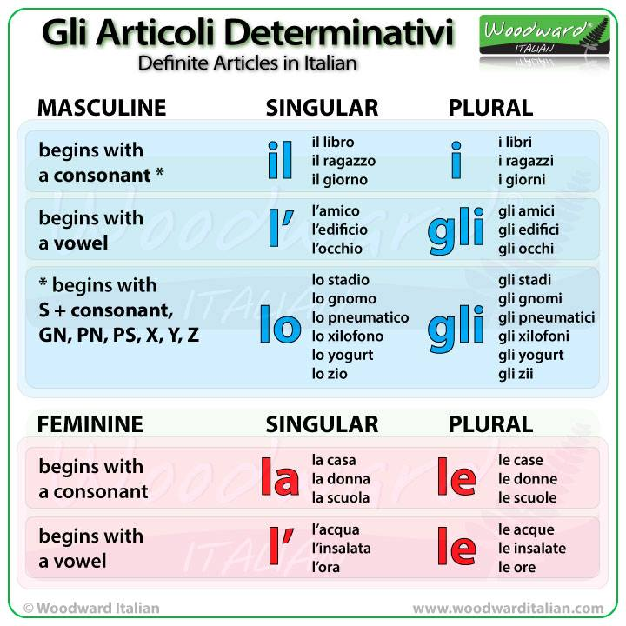
Riflessione – morfologia – articoli determinativi e concordanza (5 minuti)
Gli studenti competono a squadre per individuare gli articoli determinativi corretti per ogni sostantivo posizionato negli esagoni nella prima parte di attivita’.
L’insegnante incoraggia gli studenti a cercare sul dizionario le parole che non conoscono o di cui non riescono ad identificare il genere.
La squadra con il maggior numero di sostantivi e articoli corretti, vince la possibilita’ di cominciare per primi nel dibattito.

Slide 5
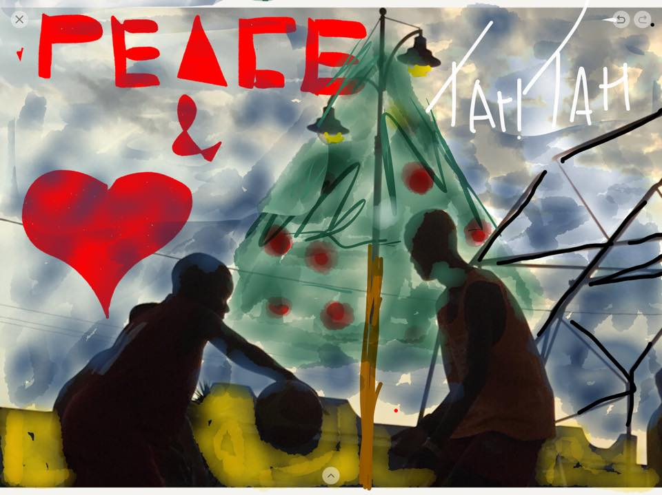
La storia di TAM TAM – lettura e comprensione (20 minuti)
Se una persona ____________ negli Stati Uniti d’America, e’ un cittadino americano. E’ questo il significato dell’espressione Ius Soli (Diritto del suolo).
In questa battaglia molto controversa per il riconoscimento dei diritti civili degli immigrati, _______________ il Progetto TAM TAM Pallacanestro nel piccolo paese di Castel Volturno, in Campania.
Questi ragazzi, adolescenti, figli di immigrati ______________ a pallacanestro e ______________ una possibilita’, il diritto universale al gioco.
Nascere
Essere
Giocare (x2)
parlare
Decidere
Sognare
Puntare
Permettere
Cominciare
Avere
Vivere
Vincere
raggiungere

Slide 6
La storia di TAM TAM – lettura e comprensione (20 minuti)
L’ex cestista Massimo Antonelli ____________ di far partire questo progetto con pochi palloni, un po’ di spiaggia e molta passione. Contro la burocrazia e contro la discriminazione, il progetto __________ a garantire ai ragazzi e alle ragazze della squadra la possibilita’ di partecipare al campionato regionale di pallacanestro.
La vittoria del Campionato Under 15 non _______________ ai ragazzi di entrare di diritto nel campionato Under 16, che ___________ un regolamento molto chiaro: solo due stranieri per squadra.
Questi ragazzi e ragazze __________, per la legge italiana, stranieri.
Nascere
Essere
Giocare (x2)
parlare
Decidere
Sognare
Puntare
Permettere
Cominciare
Avere
Vivere
Vincere
raggiungere

Slide 7
La storia di TAM TAM – lettura e comprensione (20 minuti)
Ma chi e’ uno straniero? Che lingua ___________ ? Dove __________?
Dopo mesi di battaglie contro le leggi ingiuste e contro ogni discriminazione, la squadra _______________ l’iscrizione al campionato, a condizione che i ragazzi abbiano completato almeno 4 mesi di scuola.
“Siamo nati qua, per me siamo italiani” dice in un documentario uno dei giocatori della Tam Tam: “Non e’ giusto che gli altri _________ e noi no”.
In un futuro di numerose battaglie, per adesso, Tam Tam _________ .
Nascere
Essere
Giocare (x2)
parlare
Decidere
Sognare
Puntare
Permettere
Cominciare
Avere
Vivere
Vincere
raggiungere

Slide 8
Dibattito guidato – interazione orale – preparazione (10 minuti)
L’insegnante torna a dividere la classe in due gruppi (uno pro, uno contro). La squadra che ha vinto, comincia. Gli studenti hanno 10 minuti per preparare e fare brainstorming, con l’aiuto del dizionario e dell’insegnante stesso, su spunti che supportano o contestano la seguente affermazione:
Se nasci in Italia, sei Italiano!

Slide 9
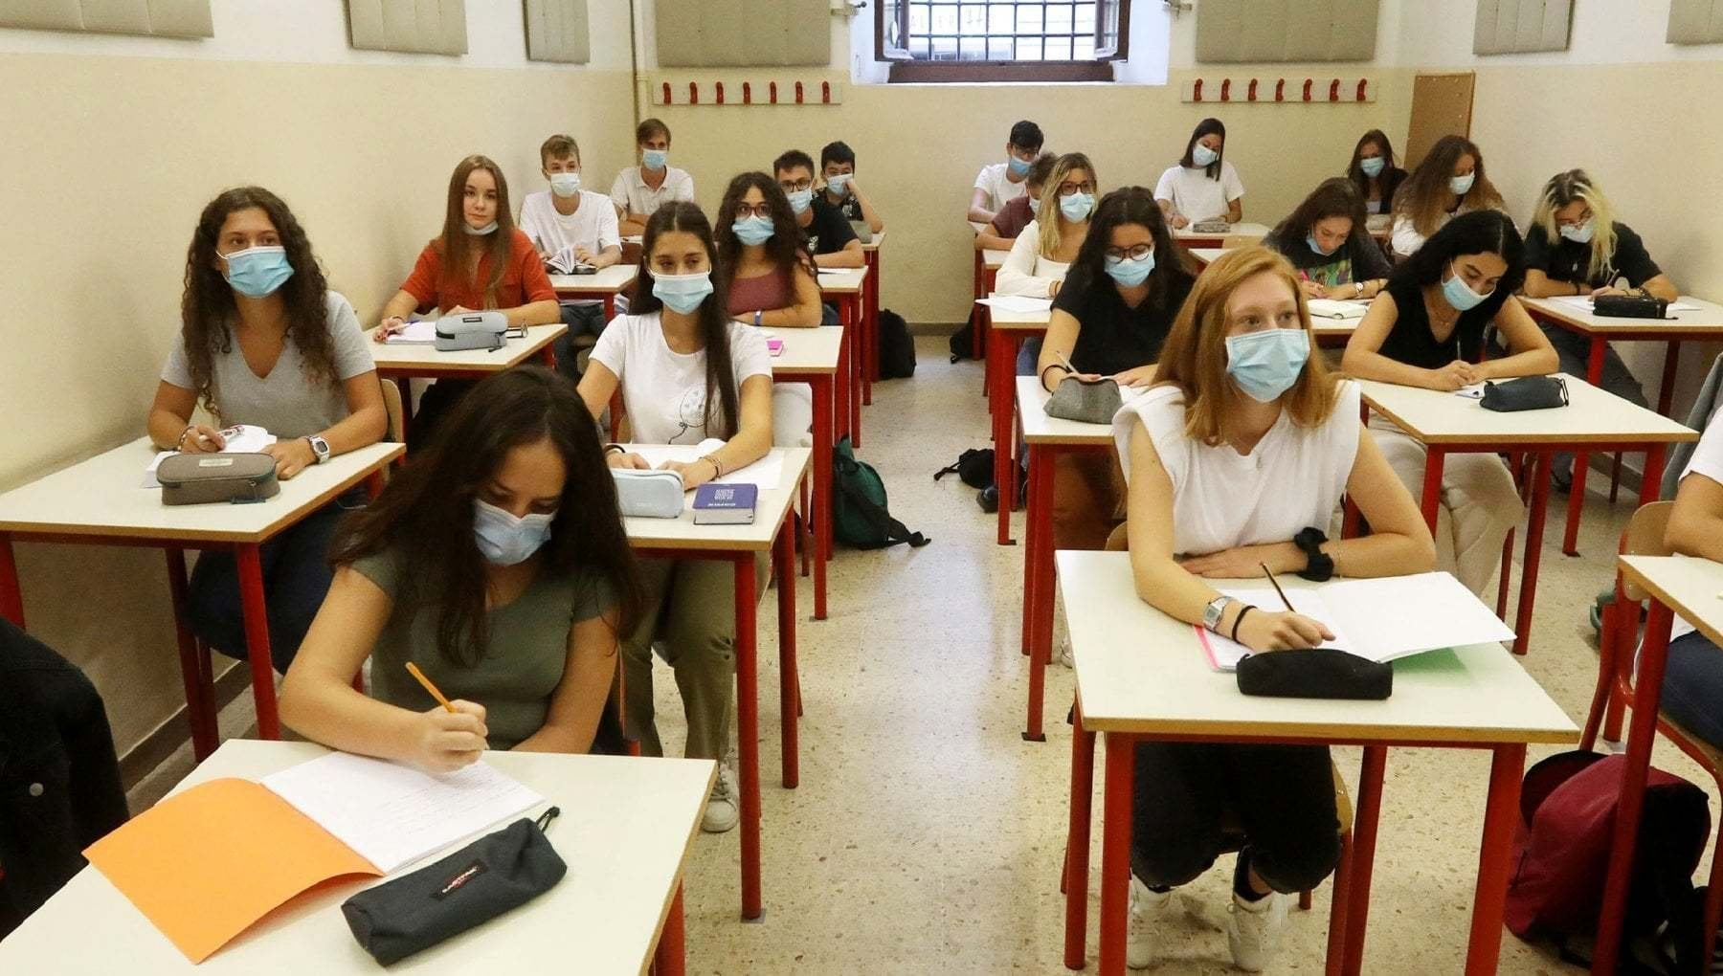
Dibattito guidato – interazione orale (20 minuti)
Se nasci in Italia, sei Italiano!
Contrari
Non sono d’accordo, secondo me dove nasci e che lingua parli non determina la tua cittadinanza.
A favore
Sono d’accordo. Se nasci in Italia, parli italiano, sei italiano!
Ma se tutti ricevono la cittadinanza, aumenta l’immigrazione…
Ma negli USA funziona cosi’!

Slide 10
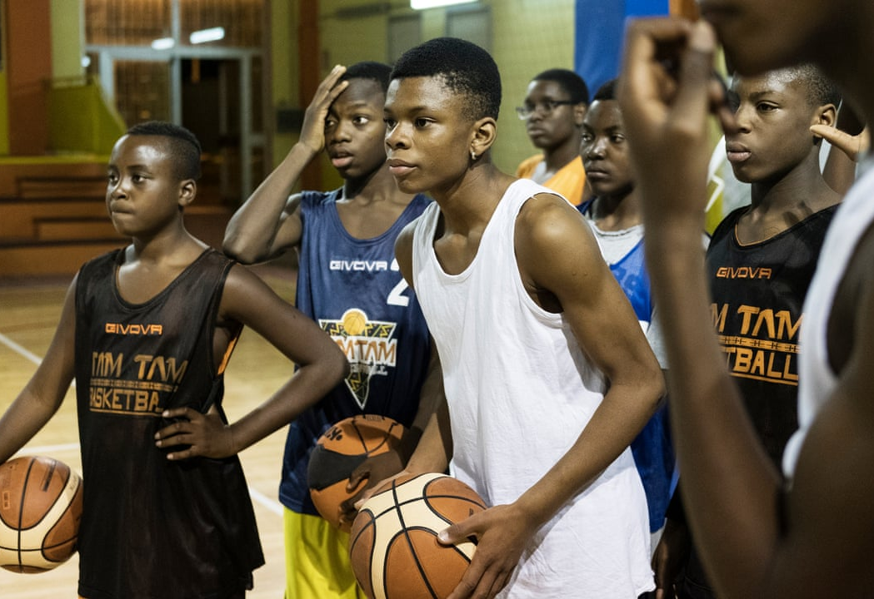
Comprensione – Ascolto (10 minuti)
https://www.larampa.it/2021/11/video-castel-volturno-tam-tam-basket-doc-al-jazeera/
L’insegnante chiede agli studenti di guardare il trailer e individuare parole note utilizzate nella prima attivita’ di brainstorming lessicale

Slide 11
Riflessione e conclusione (5 minuti) – in inglese
Gli studenti, in maniera guidata, raccontano la loro esperienza e i loro pensieri sulla vicenda, facendo domande, esprimendo considerazioni, paragonando la legge italiana e statunitense sulla cittadinanza e sullo Ius Soli.

